Slide 1


ỦY BAN NHÂN DÂN QUẬN LONG BIÊN
TRƯỜNG TIỂU HỌC ĐÔ THỊ VIỆT HƯNG
BÀI GIẢNG ĐIỆN TỬ
KHỐI 3
MÔN: HĐTN

Slide 2








SINH HOẠT LỚP

Slide 3





GV ĐIỀN Ở ĐÂY
GV ĐIỀN Ở ĐÂY

Slide 4
Phần nhận xét
hoạt động tuần …
GV ĐIỀN Ở ĐÂY
GV ĐIỀN Ở ĐÂY

Slide 5






Lớp trưởng báo cáo kết quả học tập của lớp trong tuần
Các tổ trưởng báo cáo kết quả hoạt động trong tuần của tổ
Phần làm việc của
ban cán sự lớp

Slide 6
Chủ Đề:
BUỔI LIÊN HOAN CUỐI NĂM

Slide 7
Lựa chọn một việc làm chung của cả nhóm để chuẩn bị cho buổi liên hoan cuối năm
Thống nhất lựa chọn một hoạt động và phân công nhiệm vụ cho mỗi người
Thực hiện các công việc

Slide 8
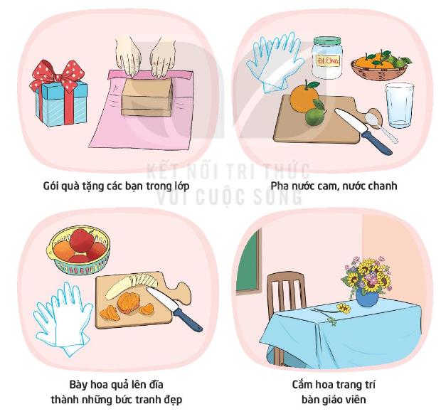

Slide 9
Đánh giá hoạt động về:
Sự khéo léo, biết cách dùng dụng cụ an toàn
Kĩ năng làm việc nhóm
Hình thức và chất lượng sản phẩm

Slide 10

Về nhà cùng với người thân lập kế hoạch trai nghiệm cho mùa hè:
Cân đo chiều cao đầu hè để sau này so sánh với cân nặng, chiều cao sau hè
Lên kế hoạch cụ thể: Đi thăm những đâu? Muốn gặp những ai? Sẽ đọc nhưng cuốn sách nào? Học thêm kĩ năng nào? Có ý định chia sẻ với những hoàn cảnh khó khăn nào?

Slide 11
